Slide 4
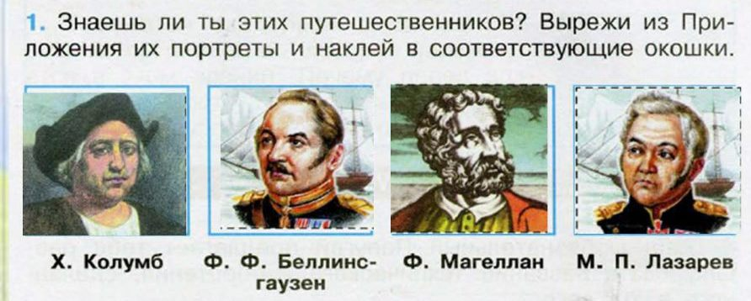

Slide 8
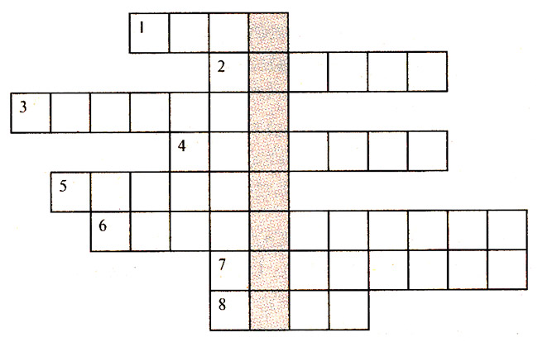
В
Е
Р
Н
К
О
Л
У
М
Б
Л
А
З
А
Р
Е
В
А
М
Е
Р
И
К
А
Ф
А
Д
Д
Е
Й
П
У
Т
Е
Ш
Е
С
Т
В
И
Е
Л
Е
О
Н
А
Р
Д
О
Д
Е
Ф
О

Slide 10
самая короткая среди эпох
Жестокое это время
Мудрое время
Время новейших материалов
Трудное время

